Slide 1

4.4 质心 质心运动定理
一 、质心
c
1.质心的概念
c
板上C点的运动轨迹是抛物线，C点是板的质心。
c
c
c
c
c
其余点的运动
= 随C点的平动 + 绕C点的转动。

Slide 2








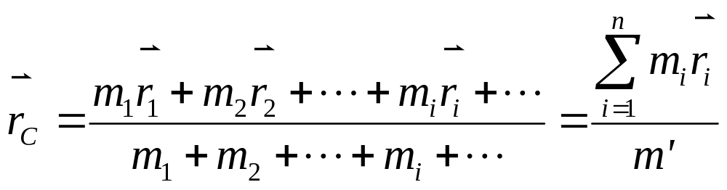
2.质心的位置
m₂
m_{i}
由 n 个质点组成的质点系，其质心的位置：
c
m₁

Slide 3
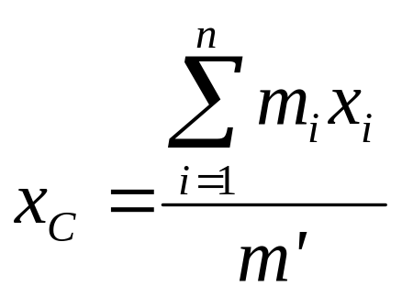
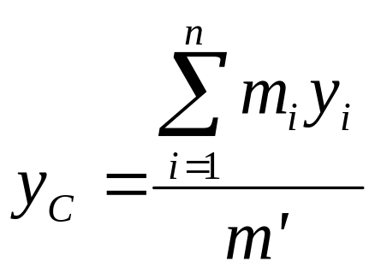
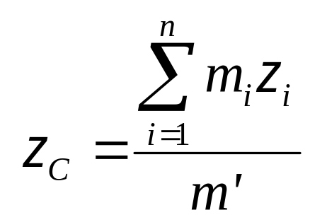
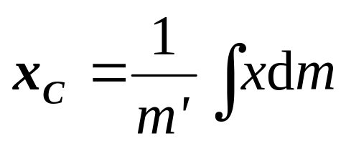
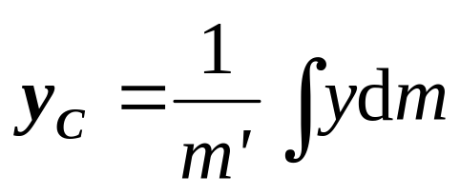
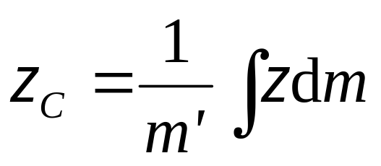
对质量离散分布的系统
对质量连续分布的物体
说明
对密度均匀、形状对称的物体，质心在其几何中心。

Slide 4
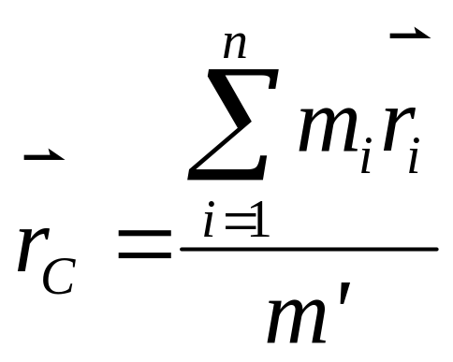
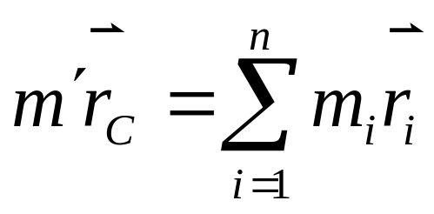
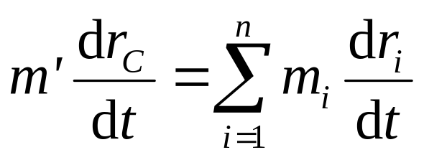
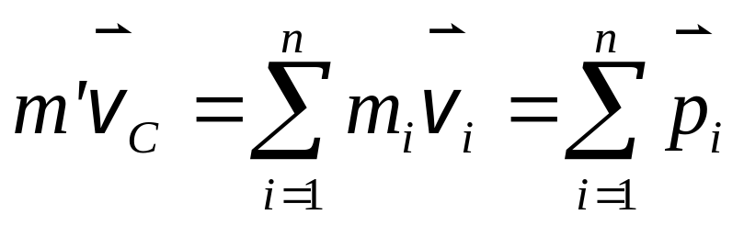
二、质心运动定律
m₂
m_{i}
c
m₁
上式两边对时间 t 求一阶导数，得

Slide 5
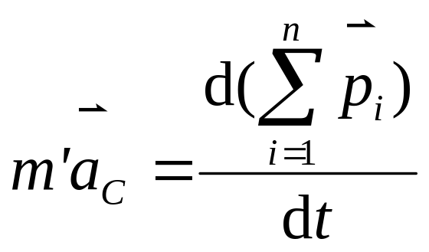
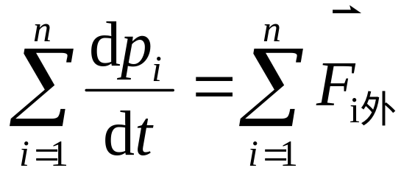
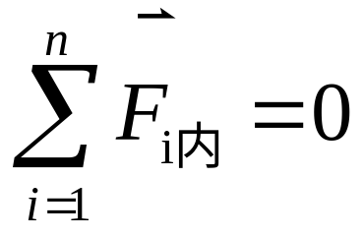
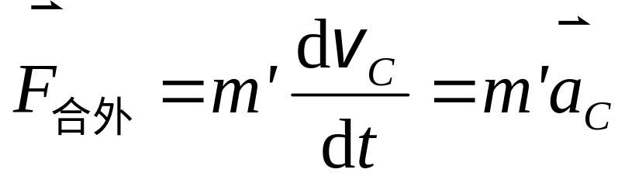
再对时间 t 求一阶导数，得
根据质点系动量定理
（因质点系内 ）
作用在系统上的合外力等于系统的总质量乘以质心的加速度——质心运动定律。

Slide 6

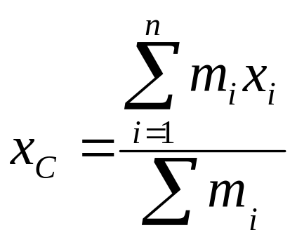
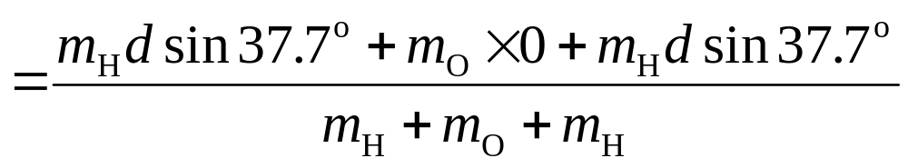
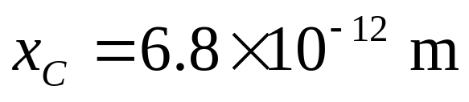
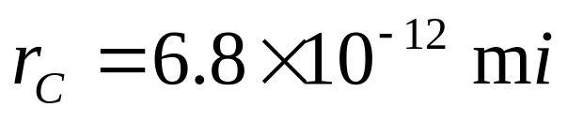
例1 水分子H₂O的结构如图, 每个氢原子和氧原子之间距离均为d =1.0×10⁻¹⁰ m,氢原子和氧原子两条连线间的夹角为 =104.6º。
求: 水分子的质心。
H
解:
y_{C} = 0
d
52.3º
C
o
O
d
52.3º
H

Slide 7




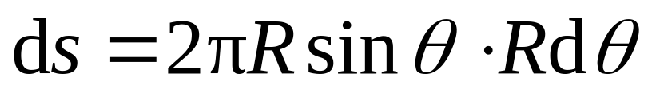
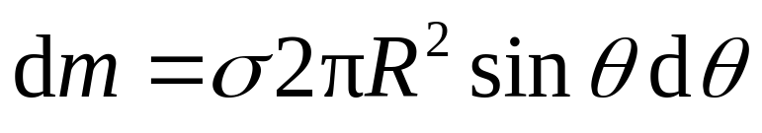
例2求半径为 R 的匀质半薄球壳的质心。
解: 选如图所示的坐标系。
在半球壳上取一圆环, 其面积为
R
θ
O
圆环的质量
由于球壳关于y 轴对称，故 x_{c}= 0

Slide 8
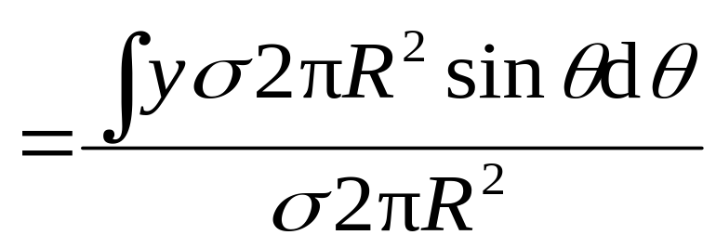
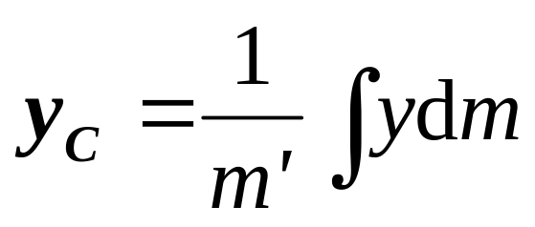
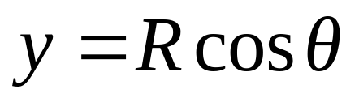
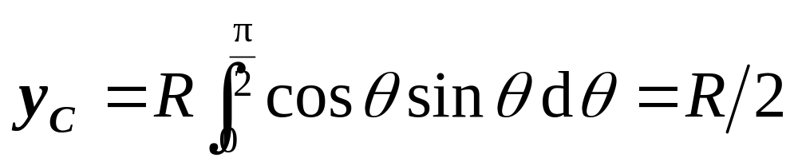
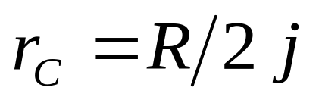
而
所以
其质心位矢：
R
θ
O

Slide 9
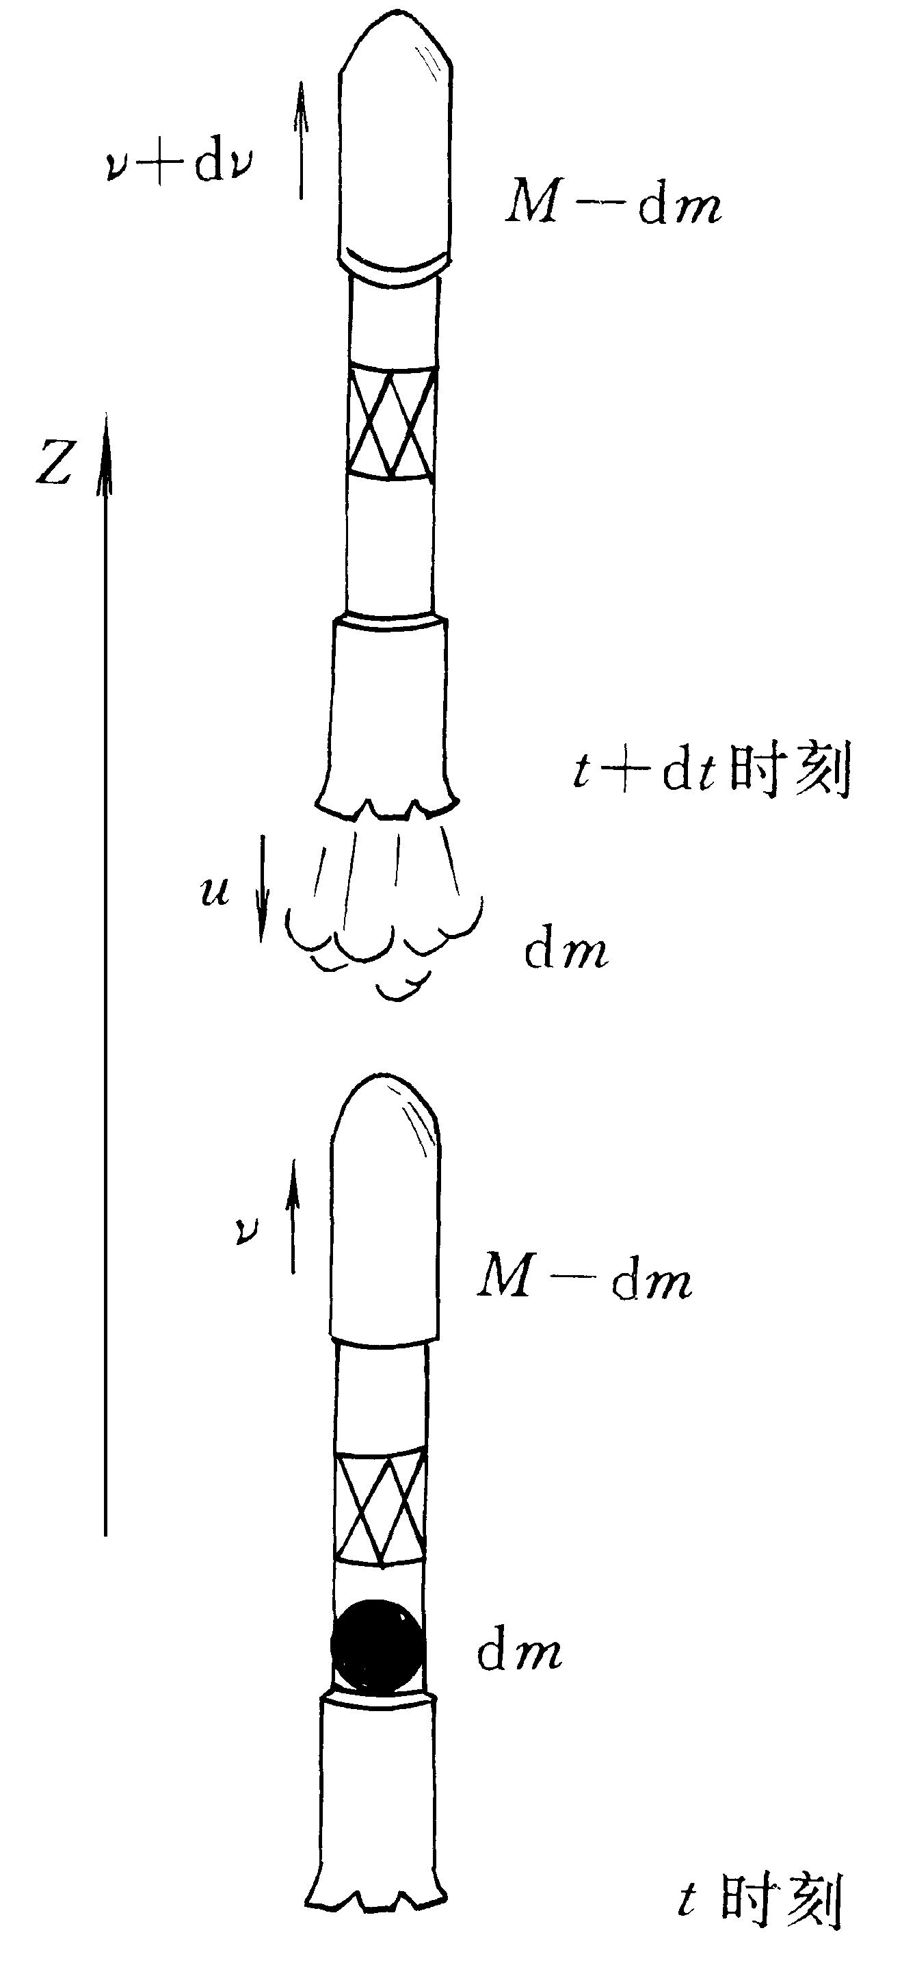
系统体内质量移动问题（火箭飞行原理 ）
运载火箭技术反映了当代科技水平的综合技术, 但就动力学原理而言，仍是动量和动量守恒定律。
火箭在运行时生成的炽热气体高速向后喷射, 使火箭主体获得向前的动量。 若将任一时刻 t 火箭的总质量M分成两部分:
火箭主体质量M−dm ；
将被喷射的物质质量dm。

Slide 10
在 t 时刻, dm 尚未被喷出, 火箭总质量相对于地面的速度为 v , 动量为Mv ；
z
在 t + dt 时刻, dm被以相对于火箭的速度u 喷出 (称为喷射速度), 火箭主体 则以 v+dv 的速度相对于地面运行。

Slide 11
将火箭主体和喷射物质视为一个系统，并忽略作用于系统的外力, 即火箭的重力Mg。
z
根据动量守恒定律，在 z 方向的分量式有

Slide 12
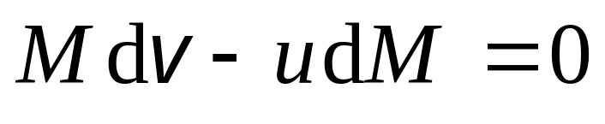
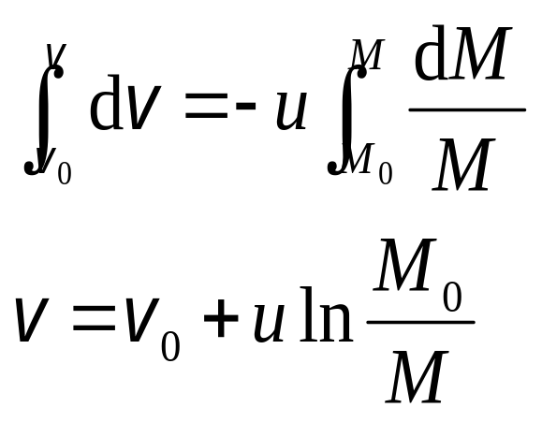
因dm的喷射，火箭总质量M在减少，减少量为−dM, 故有dm = −dM。于是上式变为
即
积分得

Slide 13
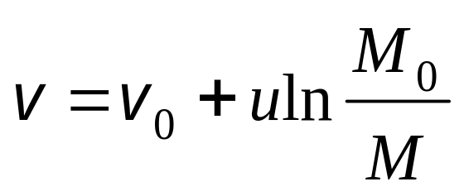
火箭主体在其质量从M₀变到M时所达到的速度为
上式表明, 火箭所能达到的速度决定于喷射速度u 和质量比(M₀ / M )的自然对数。
化学燃烧过程所达到的喷射速度理论值为5×10³m·s⁻¹ , 而实际能达到的只是此值的一半左右。
提高火箭速度的潜力在于提高质量比
(M₀ / M ) 和采用多级火箭技术。

Slide 14
在(M₀ / M )中, M₀是火箭尚未发射时的质量, 包括负载、火箭外壳等结构以及全部燃料和氧化剂的质量, M是负载及外壳等结构的质量。
计算表明, 要使火箭主体超过第一宇宙速度( 7.9 km⋅s⁻¹ )，用以发射人造地球卫星, 质量比要高达55左右。

Slide 15
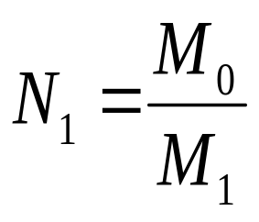
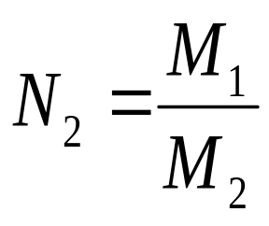
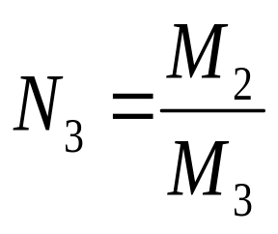
实际上，仅靠增加单级火箭的质量比或增大粒子流的喷射速率来提高火箭的飞行速度是不够的。一般采用多级火箭，如三级火箭。
设质量比为N,，则第一、二、三级的质量比分别为

Slide 16
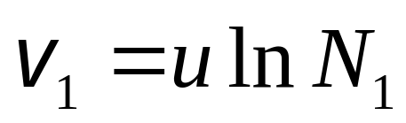
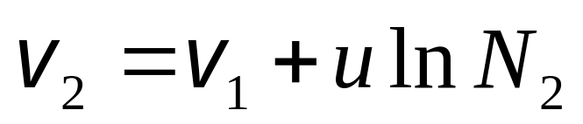
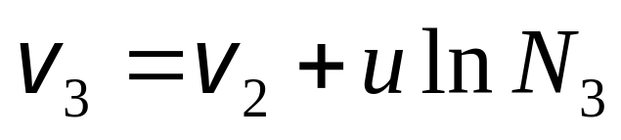
各级火箭中燃料烧完后, 火箭的速率为
若火箭粒子流的喷射速率u=2.5kms⁻¹，每一级的质量比分别为N₁=4, N₂=3, N₃=2, 可得: v₃=7.93kms⁻¹。

Slide 17
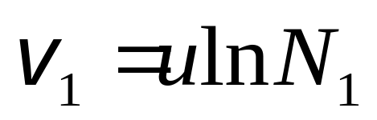
例3有一个三级火箭, 第一级火箭脱落前的质量比为 N₁ , 第二级火箭刚发动时火箭的质量与第二级火箭燃料耗尽时火箭的质量之比为 N₂ , 第三级火箭刚点燃时火箭的质量与燃料耗尽时火箭的质量之比为N₃ 。
若取N₁ = N₂ = N₃ = 7.4；各级火箭的喷射速度都为u =2.5kms⁻¹。不计重力影响, 求该火箭最后达到的速度。
解根据火箭速度公式,在第一级火箭燃料耗尽时达到的速度为

Slide 18
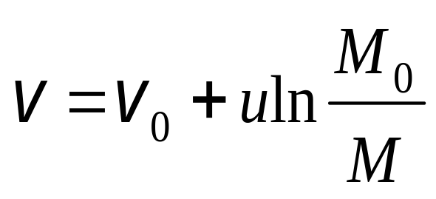
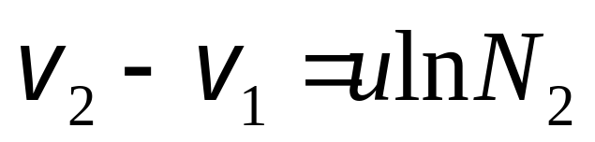
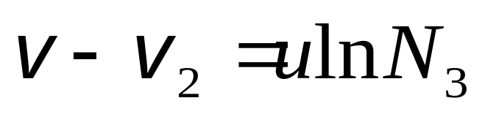
在第二级火箭燃料耗尽时, 火箭主体的速度达到了v₂ , 由公式得
在第三级火箭燃料耗尽时, 火箭主体最后达到的速度为v, 应满足

Slide 19
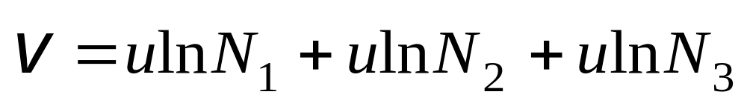
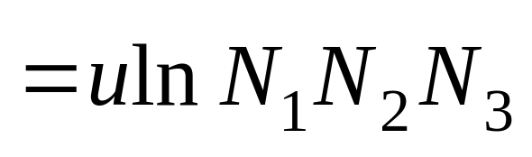
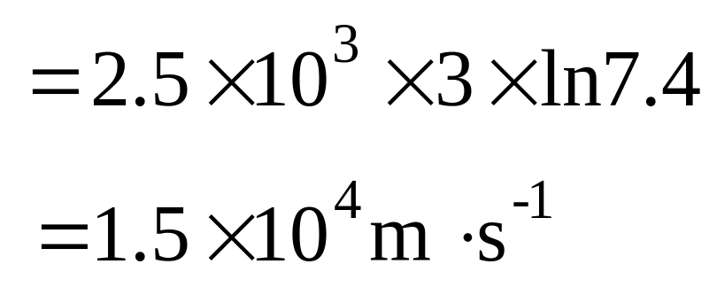
以上三式相加, 即得
此值大于第二宇宙速度而略小于第三宇宙速度。

